Slide 1
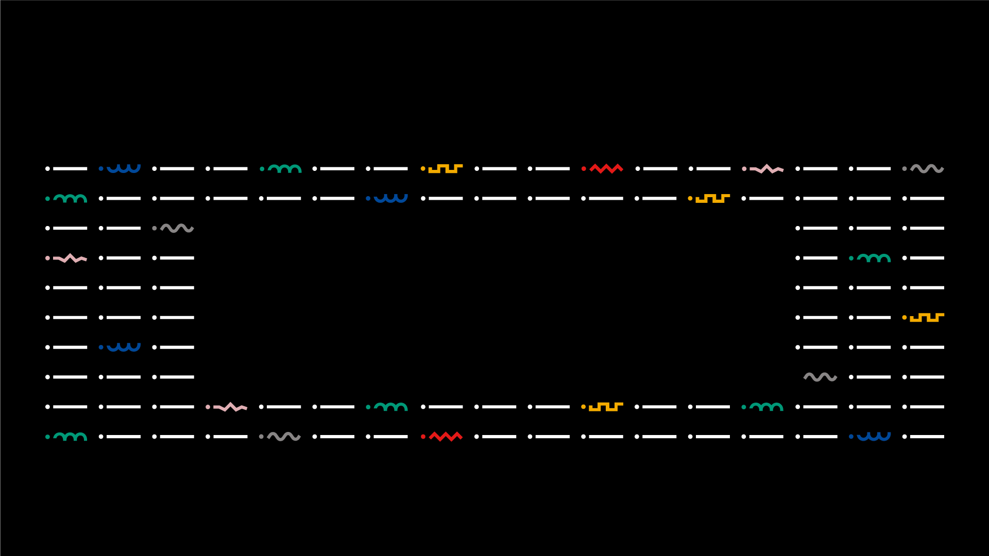

Título da Apresentação
Sub título
N.º do Aluno 1 – Nome do Aluno 1;
N.º do Aluno 2 – Nome do Aluno 2
Orientador(es):
Professor Doutor XXX, Professor Doutor YYYY
Licenciatura em Engenharia Informática | Escola Superior de Tecnologia e Gestão| Unidade Curricular: Projeto III | Ano Letivo 2020/2021

Slide 2


■ Summary
Graduation IN Informatics engineering
1. Introduction and Objectives
2. Technologies, tools, libraries, methodology and project management
2.1 Programming Environment
2.2 Methodology and Project Management
2.3 Technologies and Architecture
3. Use Cases, Users Analysis, Class Diagram
3.1 Users Analysis
3.2 Use Cases
3.3 Class Diagram / E-R Diagram
3.4 Database Schema
4. Developed features
5. Practical Case/Project Developed
6. Difficulties, future features and Final thoughts
7. Conclusion and Future Work
8. Bibliography and Web References
@Nome Aluno1, Nome Aluno 2 | Unidade Curricular: Projeto III – Ano Letivo 2020/2021 – NOME DO PROJETO
- 2 -

Slide 3
■ 1. Introduction and Objectives
Graduation IN Informatics engineering
■ ……...
■ ……....
■ ……....
■ ……....
■ ……....
@Nome Aluno1, Nome Aluno 2 | Unidade Curricular: Projeto III – Ano Letivo 2020/2021 – NOME DO PROJETO
- 3 -

Slide 4













■ 2.Technologies, tools and libraries
Graduation IN Informatics engineering
@Nome Aluno1, Nome Aluno 2 | Unidade Curricular: Projeto III – Ano Letivo 2020/2021 – NOME DO PROJETO
- 4 -

Slide 5
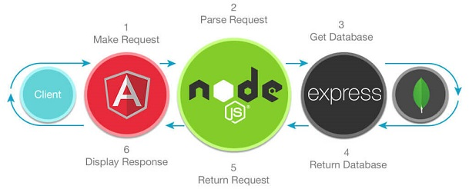
■ 2.1. Programming Environment
Graduation IN Informatics engineering
MEAN
==
MONGO
+
EXPRESS
+
ANGULAR
+
NODE
@Nome Aluno1, Nome Aluno 2 | Unidade Curricular: Projeto III – Ano Letivo 2020/2021 – NOME DO PROJETO
- 5 -

Slide 6

■ 2.1. Programming Environment
Graduation IN Informatics engineering
PERN
==
PostgreSQL
+
EXPRESS
+
REACT
+
NODE
@Nome Aluno1, Nome Aluno 2 | Unidade Curricular: Projeto III – Ano Letivo 2020/2021 – NOME DO PROJETO
- 6 -

Slide 7

■ 2.2 Methodology
Graduation IN Informatics engineering
Fontes
Documentation
GitHub
Stack Overflow
Youtube
@Nome Aluno1, Nome Aluno 2 | Unidade Curricular: Projeto III – Ano Letivo 2020/2021 – NOME DO PROJETO
- 7 -

Slide 8

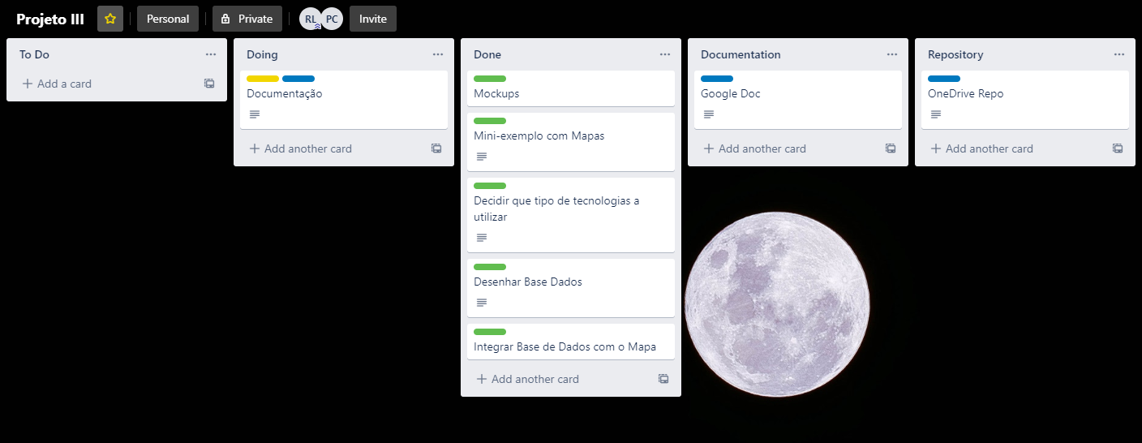
■ 2.2 Project Management
Graduation IN Informatics engineering
■ ……...
■ ……....
■ ……....
■ ……....
■ ……....
@Nome Aluno1, Nome Aluno 2 | Unidade Curricular: Projeto III – Ano Letivo 2020/2021 – NOME DO PROJETO
- 8 -

Slide 9
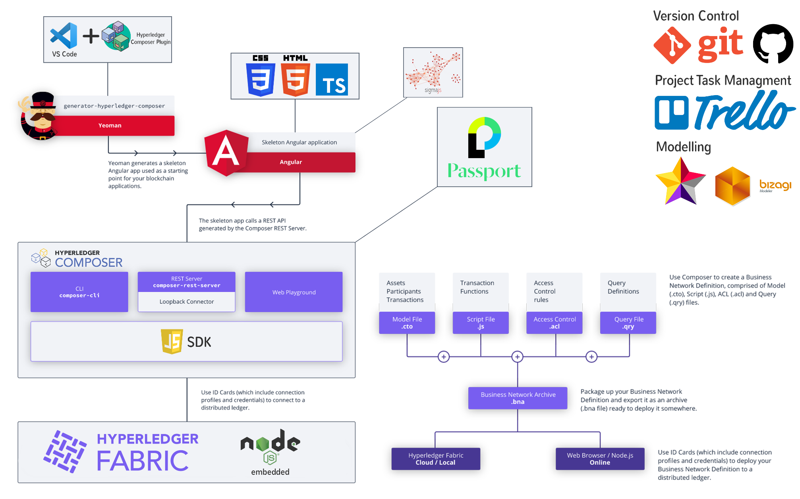
■ 2.3 Technologies & Architecture
Graduation IN Informatics engineering
EXEMPLO A ADAPTAR AO PROJETO
OU
FAZER OUTRO ESQUEMA
@Nome Aluno1, Nome Aluno 2 | Unidade Curricular: Projeto III – Ano Letivo 2020/2021 – NOME DO PROJETO
- 9 -
Notes:
Luís (BNA) Tiago (lado esquerdo) Luís (git e trello e modelling)

Slide 10
Graduation IN Informatics engineering
■ 2.3 Architecture
EXEMPLO A ADAPTAR AO PROJETO
OU
FAZER OUTRO ESQUEMA
MySQL Database Server
Local Server
Node.js/Express.js Server
Web Server
Sequelize
REST API HTTP Requests
REST API HTTP Requests
Client
API Consumer
Angular App
@Nome Aluno1, Nome Aluno 2 | Unidade Curricular: Projeto III – Ano Letivo 2020/2021 – NOME DO PROJETO
- 10 -

Slide 11



■ 2.3. Architecture
Graduation IN Informatics engineering
geoJSON
Stores
Retrieve/Send Data
Get Map
Browser
AJAX
PHP
EXEMPLO A ADAPTAR AO PROJETO
OU
FAZER OUTRO ESQUEMA
@Nome Aluno1, Nome Aluno 2 | Unidade Curricular: Projeto III – Ano Letivo 2020/2021 – NOME DO PROJETO
- 11 -

Slide 12
■ 3. Use Cases, Users Analysis, Class Diagram
Graduation IN Informatics engineering
■ 3.1 Users Analysis
EXEMPLO A ADAPTAR AO PROJETO
OU
FAZER OUTRO ESQUEMA
There are 3 types of users:
Client
Company
Administrator
Buy Products
Consult Products
See the historic of purchases
Add products to the platform
Consult information about their own products and sells.
(…)
Defines the portal dinamization
Register Companies
(…)
@Nome Aluno1, Nome Aluno 2 | Unidade Curricular: Projeto III – Ano Letivo 2020/2021 – NOME DO PROJETO
- 12 -

Slide 13
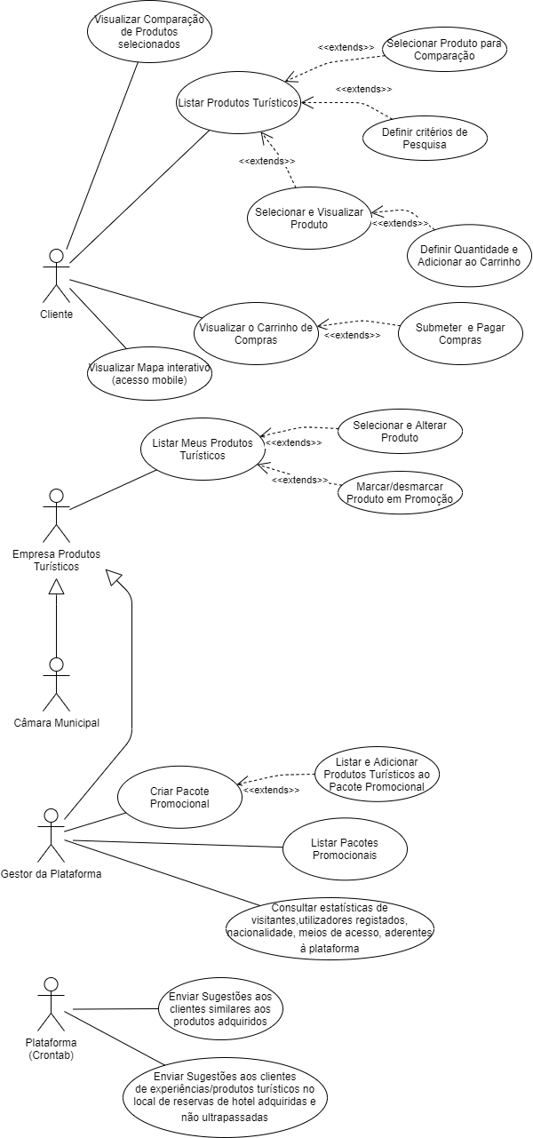
■ 3.2. Use Case Diagram
Graduation IN Informatics engineering
EXEMPLO A ADAPTAR AO PROJETO
@Nome Aluno1, Nome Aluno 2 | Unidade Curricular: Projeto III – Ano Letivo 2020/2021 – NOME DO PROJETO
- 13 -

Slide 14
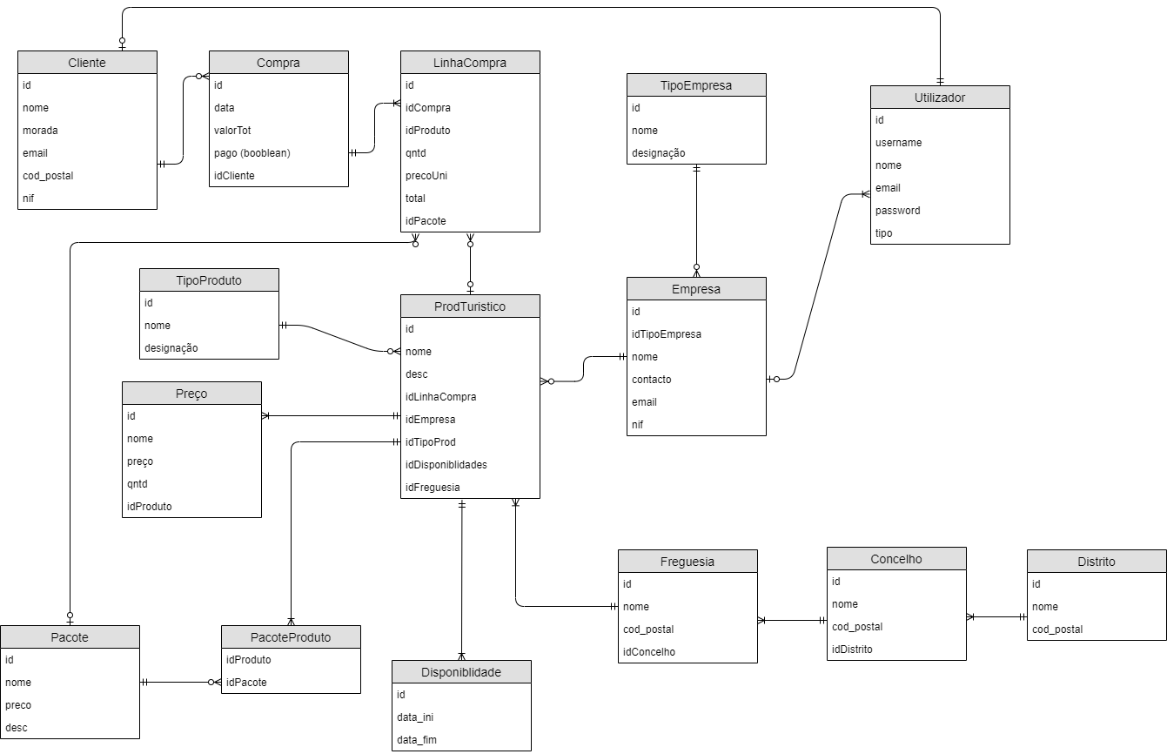
■ 3.3. Class Diagram / E-R Diagram
Graduation IN Informatics engineering
@Nome Aluno1, Nome Aluno 2 | Unidade Curricular: Projeto III – Ano Letivo 2020/2021 – NOME DO PROJETO
- 14 -

Slide 15
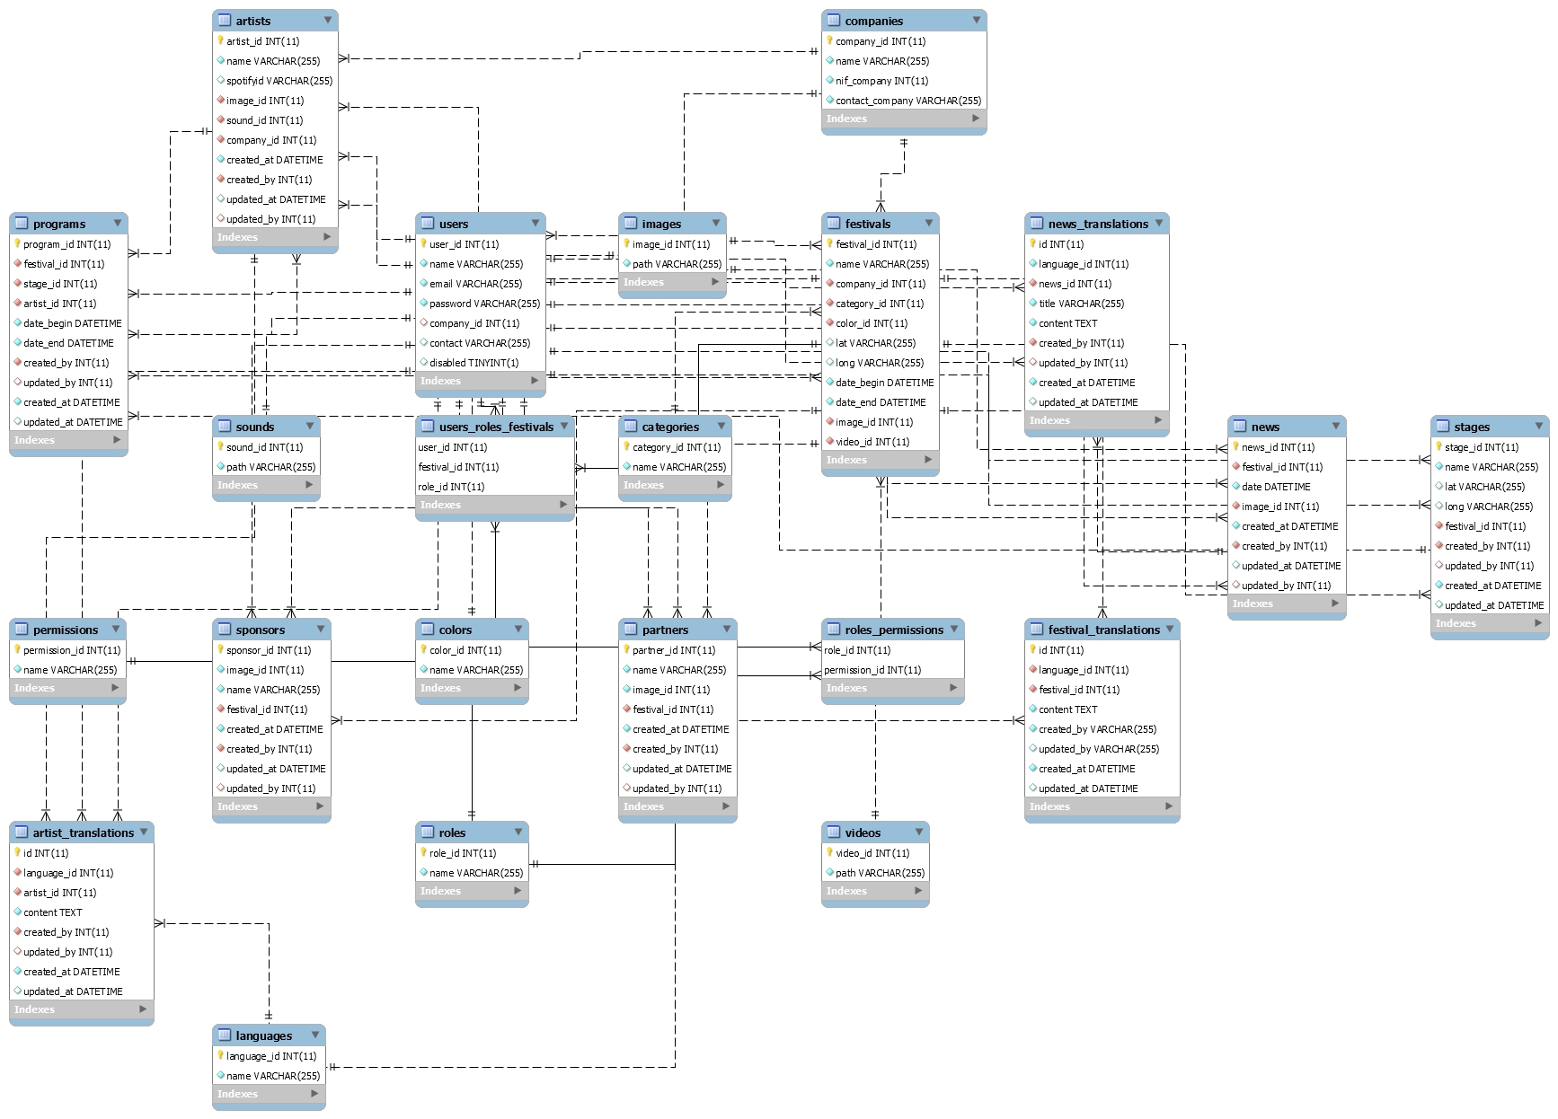
Graduation IN Informatics engineering
■ 3.4. Database Schema
@Nome Aluno1, Nome Aluno 2 | Unidade Curricular: Projeto III – Ano Letivo 2020/2021 – NOME DO PROJETO
- 15 -

Slide 16

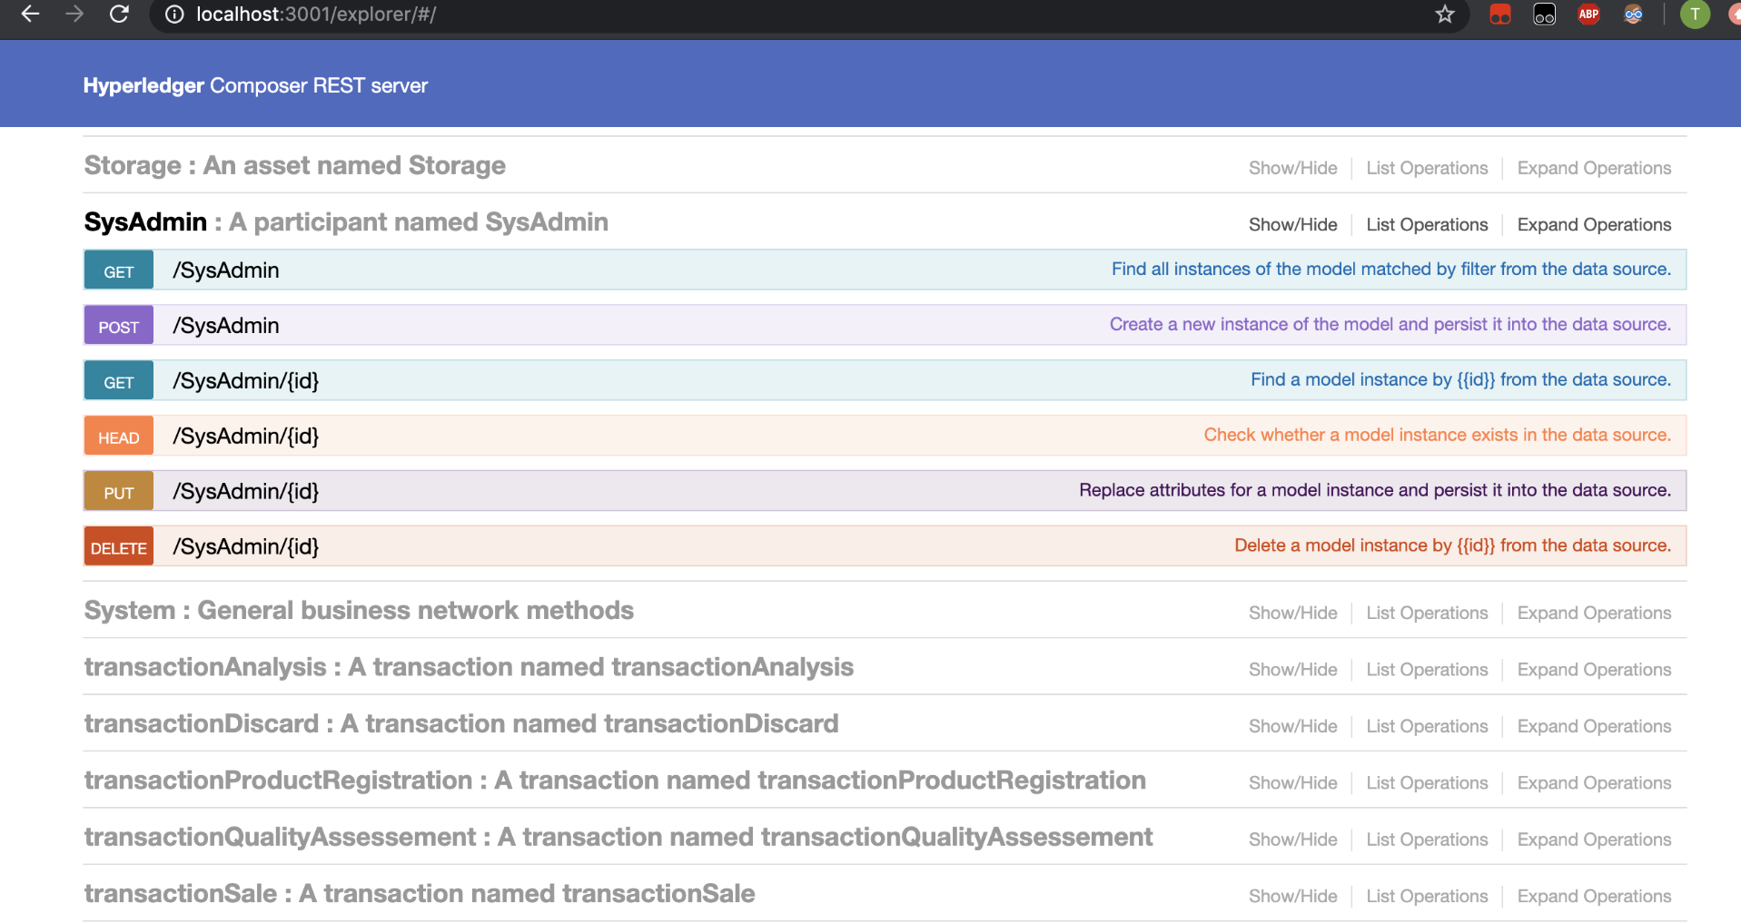
■ 4. Developed features
Graduation IN Informatics engineering
■ Provide an API for the operators' system app to integrate
@Nome Aluno1, Nome Aluno 2 | Unidade Curricular: Projeto III – Ano Letivo 2020/2021 – NOME DO PROJETO
- 16 -
Notes:
Tiago

Slide 17
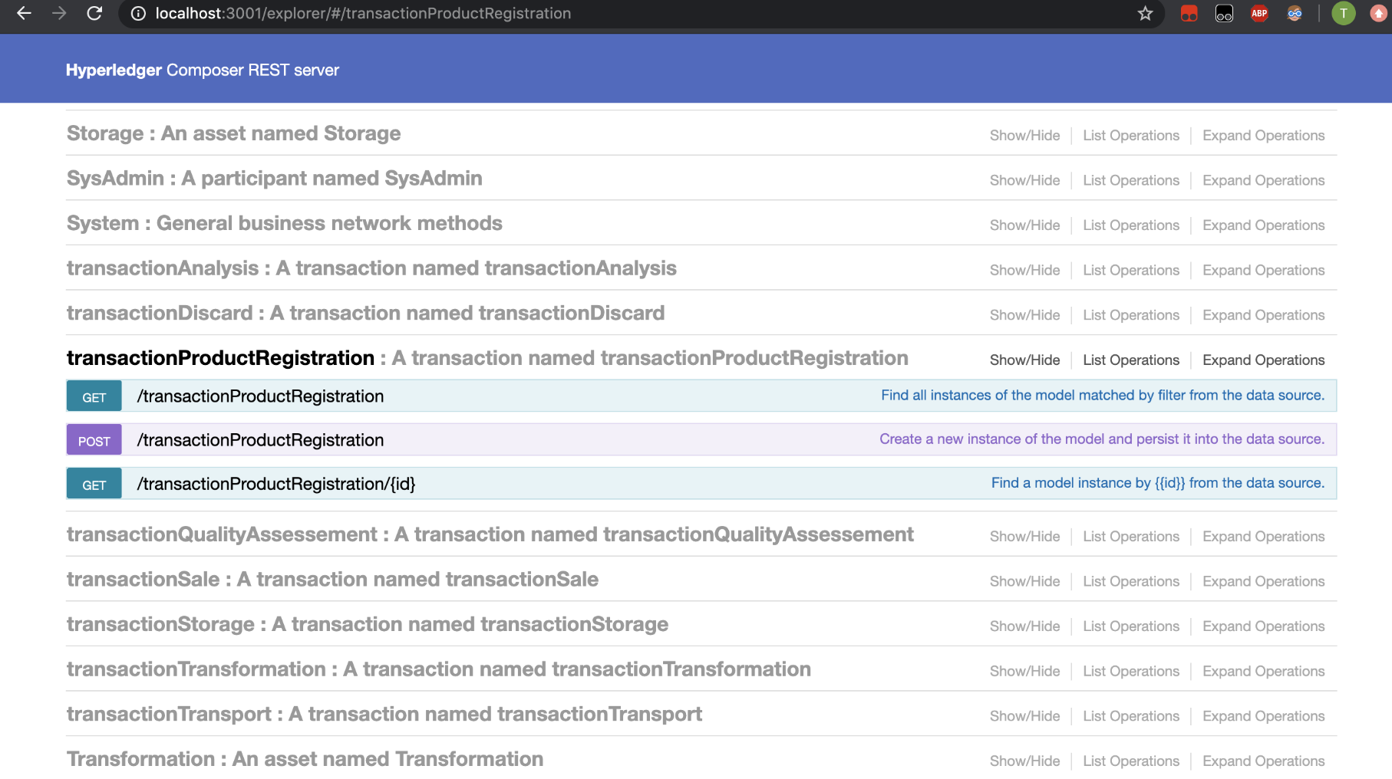
■ 4. Developed features
Graduation IN Informatics engineering
■ Provide an API for the operators' system app to integrate
@Nome Aluno1, Nome Aluno 2 | Unidade Curricular: Projeto III – Ano Letivo 2020/2021 – NOME DO PROJETO
- 17 -
Notes:
Tiago

Slide 18
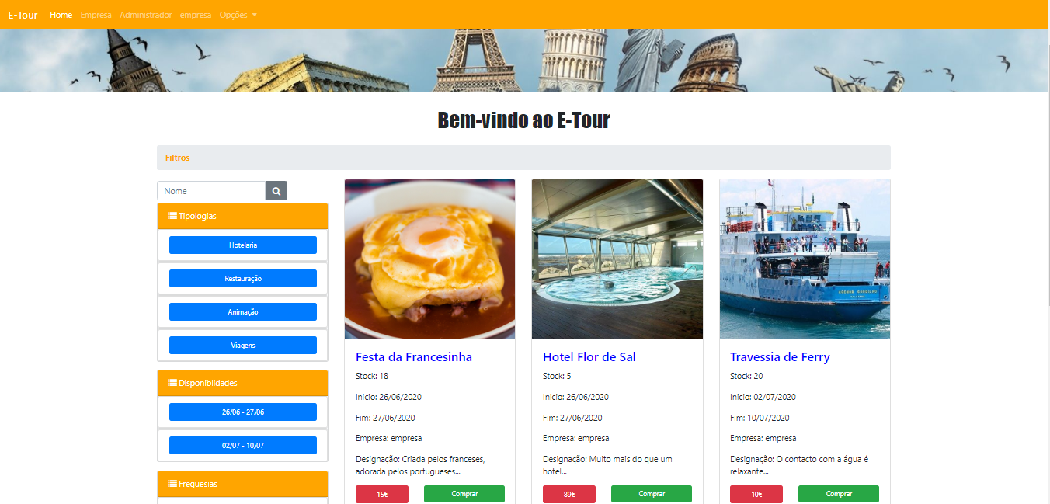
■ 5. Practical Case/Project Developed
Graduation IN Informatics engineering
■ WEB SITE MAIN PAGE:
@Nome Aluno1, Nome Aluno 2 | Unidade Curricular: Projeto III – Ano Letivo 2020/2021 – NOME DO PROJETO
- 18 -

Slide 19
■ 5. Practical Case/Project Developed
Graduation IN Informatics engineering
■ FUNCTIONALITY XXXXX:
@Nome Aluno1, Nome Aluno 2 | Unidade Curricular: Projeto III – Ano Letivo 2020/2021 – NOME DO PROJETO
- 19 -

Slide 20
■ 5. Practical Case/Project Developed
Graduation IN Informatics engineering
■ FUNCTIONALITY YYYYYY:
@Nome Aluno1, Nome Aluno 2 | Unidade Curricular: Projeto III – Ano Letivo 2020/2021 – NOME DO PROJETO
- 20 -

Slide 21
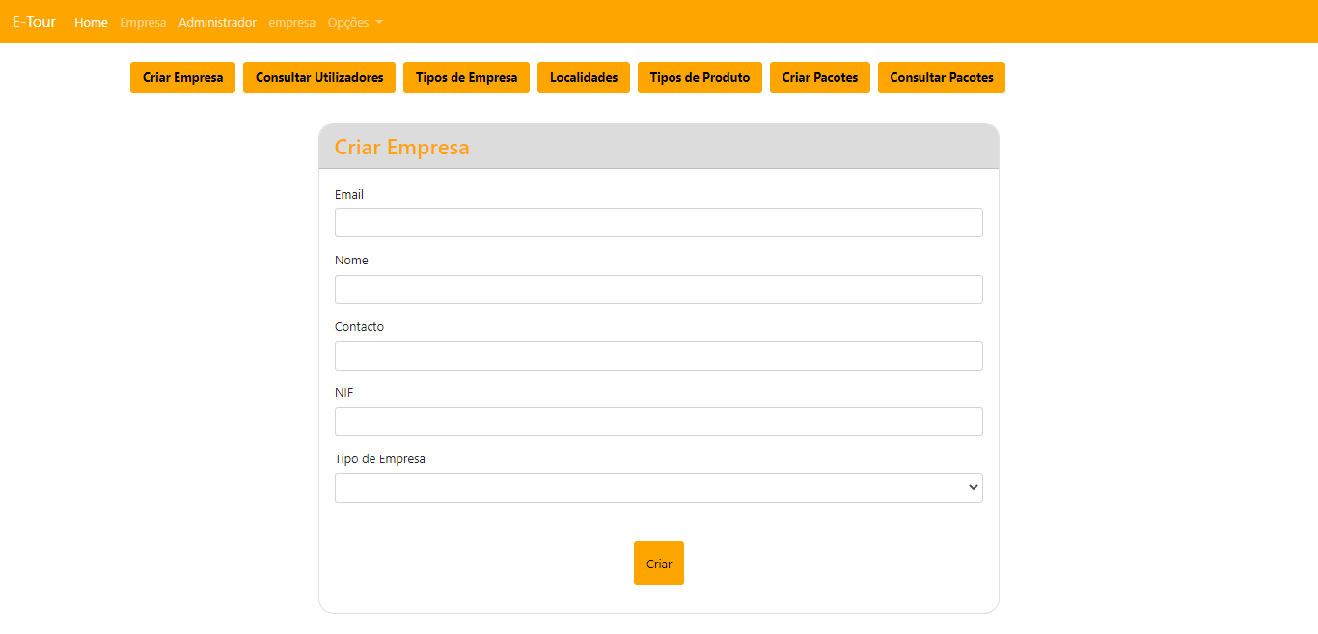
■ 5. Practical Case/Project Developed
Graduation IN Informatics engineering
@Nome Aluno1, Nome Aluno 2 | Unidade Curricular: Projeto III – Ano Letivo 2020/2021 – NOME DO PROJETO
- 21 -

Slide 22
■ 6. Difficulties & future features
Graduation IN Informatics engineering
Difficulties: ■ ……
■ ……. ■ …… Future features:
■ ……
■ ……
■ ……
■ ……
@Nome Aluno1, Nome Aluno 2 | Unidade Curricular: Projeto III – Ano Letivo 2020/2021 – NOME DO PROJETO
- 22 -
Notes:
Tiago 1º Luís 2º

Slide 23
■ 6. Final thoughts
Graduation IN Informatics engineering
■ …….
■ …….
@Nome Aluno1, Nome Aluno 2 | Unidade Curricular: Projeto III – Ano Letivo 2020/2021 – NOME DO PROJETO
- 23 -
Notes:
Luís 1º Tiago 2º

Slide 24
■ 7. Conclusion
Graduation IN Informatics engineering
■ ……...
■ ……....
■ ……....
■ ……....
■ ……....
@Nome Aluno1, Nome Aluno 2 | Unidade Curricular: Projeto III – Ano Letivo 2020/2021 – NOME DO PROJETO
- 24 -

Slide 25
■ 7. Future Work
Graduation IN Informatics engineering
■ Develop…...
■ Improve the implementation xxxx
■ ……..
@Nome Aluno1, Nome Aluno 2 | Unidade Curricular: Projeto III – Ano Letivo 2020/2021 – NOME DO PROJETO
- 25 -

Slide 26
■ 8. Bibliography and Web References
Graduation IN Informatics engineering
■ Descrição XXX: https://en.wikipedia.org/wiki/Geographical_indications_and_traditional_specialities_in_the_European_Union
■ Descrição YYYY: https://hyperledger.github.io/composer/latest/introduction/introduction.html ■ ……..: http://... ■ ……..: http://...
@Nome Aluno1, Nome Aluno 2 | Unidade Curricular: Projeto III – Ano Letivo 2020/2021 – NOME DO PROJETO
- 26 -
Notes:
Tiago (acabar referencias)

Slide 27
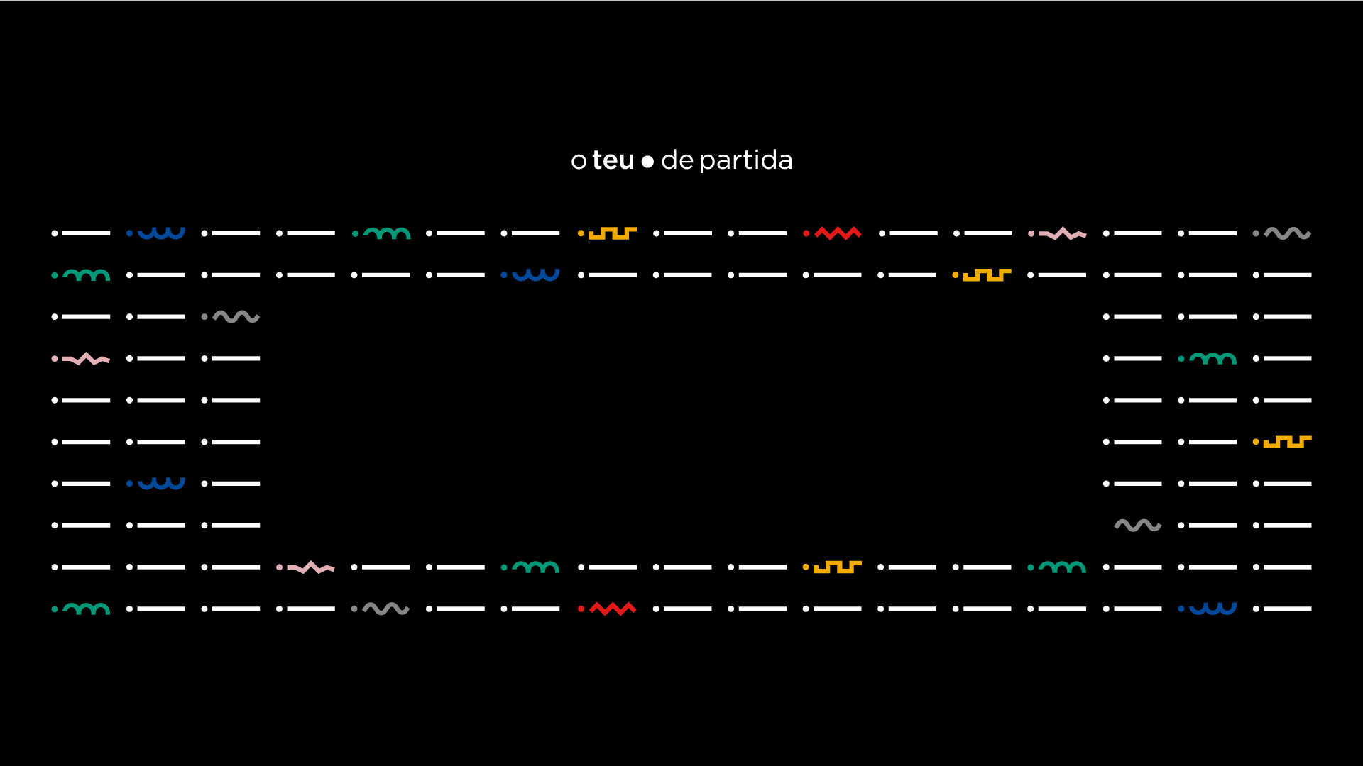
www.ipvc.pt

